Slide 1
Università degli Studi dell’Aquila
Corso di Algoritmi e Strutture Dati con Laboratorio
A.A. 2014/15
Lezione 3

Slide 2
Package (cenno)
Un package permette di raggruppare in un'unica entità complessa classi Java logicamente correlate
Fisicamente il package non è altro che una cartella del nostro sistema operativo che contiene classi, ma non tutte le cartelle sono package.
Per eleggere una cartella a package, una classe Java deve dichiarare nel suo codice la sua appartenenza a quel determinato package, ed inoltre ovviamente, deve risiedere fisicamente all’interno di essa.

Slide 3
Modificatori fondamentali
“un modificatore sta ad un componente di un’applicazione Java come un aggettivo sta ad un sostantivo nel linguaggio umano”
Un modificatore è una parola chiave capace di cambiare il significato di un componente di un’applicazione Java
Si possono anteporre alla dichiarazione di un componente di un’applicazione Java anche più modificatori alla volta, senza tener conto dell’ordine in cui vengono anteposti
Una variabile dichiarata static public avrà le stesse proprietà di una dichiarata public static.

Slide 4
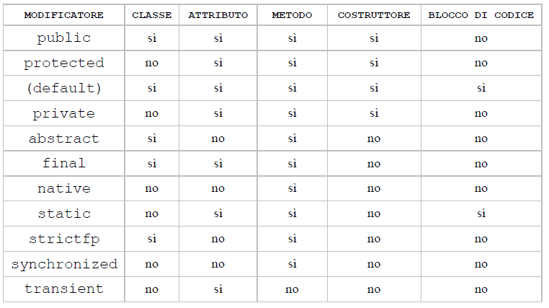
Modificatori fondamentali

Slide 5
Modificatori d’accesso
I modificatori di accesso regolano la visibilità e l’accesso ad un componente Java:
public: Un membro (attributo o metodo) di una classe dichiarato pubblico sarà accessibile da una qualsiasi classe situata in qualsiasi package. Una classe dichiarata pubblica sarà anch’essa visibile da un qualsiasi package.

Slide 6
Modificatori d’accesso
protected: Questo modificatore definisce per un membro il grado più accessibile dopo quello definito da public.
Un membro protetto sarà infatti accessibile all’interno dello stesso package ed in tutte le sottoclassi della classe in cui è definito, anche se non appartenenti allo stesso package.

Slide 7
Modificatori d’accesso
Attenzione a protected !
Molti programmatori preferiscono ereditare nelle sottoclassi direttamente una variabile protected piuttosto che lasciarla private, ed ereditarne i metodi “set “e “get” pubblici
In realtà nella maggior parte dei casi non c’è una vera necessità di utilizzare questo modificatore

Slide 8
Modificatori d’accesso
L’utilizzo di tale modificatore, implica anche una strana limitazione:
se una classe A definisce un metodo m() protetto, un’eventuale sottoclasse B appartenente ad un package diverso da quello di A, può accedere al metodo della superclasse mediante il reference super, ma non può invocare tale metodo su altre istanze di altre classi che non siano di tipo B

Slide 9
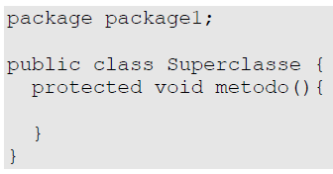
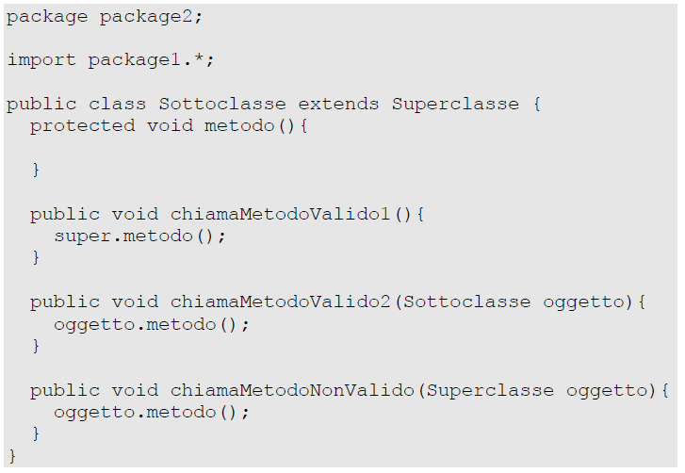

Slide 10
Modificatori d’accesso
default: Possiamo evitare di usare modificatori sia relativamente ad un membro (attributo o metodo) di una classe, sia relativamente ad una classe stessa.
Se non anteponiamo modificatori d’accesso ad un membro di una classe, esso sarà accessibile solo da classi appartenenti al package dove è definito.
Se dichiariamo una classe appartenente ad un package senza anteporre alla sua definizione il modificatore public, la classe stessa sarà visibile solo dalle classi appartenenti allo stesso package.

Slide 11
Modificatori d’accesso
private: Questo modificatore restringe la visibilità di un membro di una classe alla classe stessa
Osservazione: L’incapsulamento permette a due oggetti istanziati dalla stessa classe di accedere in “modo pubblico” ai rispettivi membri privati.
In rif al seguente esempio, nel metodo getDifferenzaAnni() si accede direttamente alla variabile anni dell’oggetto altro, senza usare il metodo getAnni()
Sebbene il codice seguente sia valido per la compilazione, l’uso del metodo getAnni() favorirebbe sicuramente di più il riuso di codice, e quindi è da considerarsi preferibile. Infatti, getAnni() potrebbe evolvere introducendo controlli, che conviene richiamare piuttosto che riscrivere.

Slide 12
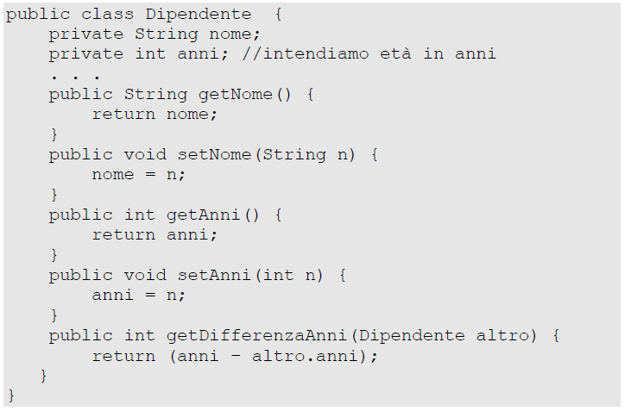
Modificatori d’accesso

Slide 13
Modificatori di accesso: Riassunto

Slide 14
Il modificatore final
È applicabile sia a variabili, sia a metodi, sia a classi.
Potremmo tradurre il termine final con “finale”, nel senso di “non modificabile”. Infatti:
una variabile dichiarata final diviene una costante
un metodo dichiarato final non può essere riscritto in una sottoclasse (non è possibile applicare l’override)
una classe dichiarata final non può essere estesa
Il modificatore final si può utilizzare anche per variabili locali e parametri locali di metodi. In tali casi, ovviamente, i valori di tali variabili non saranno modificabili localmente.

Slide 15
Il modificatore Static
static è forse il più potente modificatore di Java. Forse anche troppo!
Con static la programmazione ad oggetti trova un punto di incontro con quella strutturata ed il suo uso deve essere quindi limitato a situazioni di reale e concreta utilità.
Potremmo tradurre il termine static con “condiviso da tutte le istanze della classe”, oppure “della classe”.

Slide 16
Il modificatore Static
Un membro statico ha la caratteristica di poter essere utilizzato mediante una sintassi del tipo:
NomeClasse.nomeMembro
in luogo di:
nomeOggetto.nomeMembro
Anche senza istanziare la classe, l’utilizzo di un membro statico provocherà il caricamento in memoria della classe contenente il membro in questione, che quindi, condividerà il ciclo di vita con quello della classe.

Slide 17
Metodi statici
Un esempio di metodo statico è il metodo sqrt() della classe Math, che viene chiamato tramite la sintassi:
Math.sqrt(numero)
Math è quindi il nome della classe e non il nome di un’istanza di quella classe.
La ragione per cui la classe Math dichiara tutti i suoi metodi statici è facilmente comprensibile. Infatti, se istanziassimo due oggetti differenti dalla classe Math, ogg1 e ogg2, i due comandi:
ogg1.sqrt(4); e ogg2.sqrt(4);
produrrebbero esattamente lo stesso risultato (2).
Effettivamente non ha senso istanziare due oggetti di tipo matematica, che come si sa è unica.

Slide 18
Variabili statiche
Una variabile statica, essendo condivisa da tutte le istanze della classe, assumerà lo stesso valore per ogni oggetto di una classe.
Di seguito viene presentato un esempio:

Slide 19
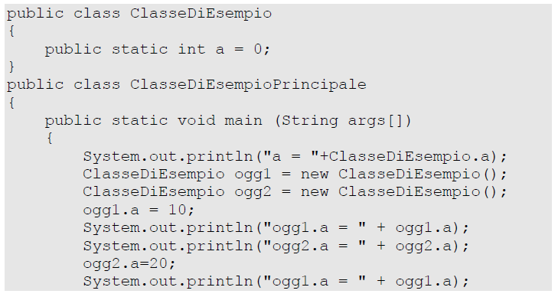
Variabili statiche

Slide 20
Variabili statiche
L’output sarà:
se un'istanza modifica la variabile statica, essa risulterà modificata anche relativamente all’altra istanza. Infatti essa è condivisa dalle due istanze ed in realtà risiede nella classe.
Esempio d’uso:conteggio del numero di oggetti istanziati da una classe (per esempio incrementandola in un costruttore).

Slide 21
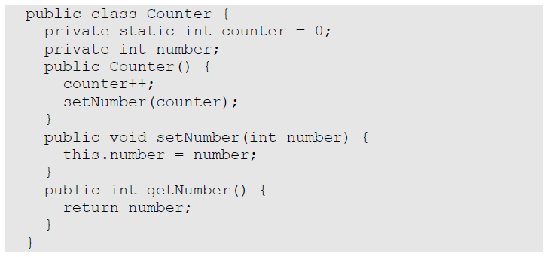
Esempio

Slide 22
Esempio
Per esempio, dopo questa istruzione la variabile statica counter varrà 1 e la variabile c1.number varrà sempre 1:
Counter c1 = new Counter();
Se poi istanziamo un altro oggetto Counter, allora la variabile statica counter varrà 2. Infatti, essendo condivisa da tutte le istanze della classe, non viene riazzerata ad ogni istanza:
Counter c2 = new Counter();
Invece la variabile c1.number varrà sempre 1, mentre la variabile c2.number varrà 2.
Il modificatore static quindi prescinde dal concetto di oggetto e lega strettamente le variabili al concetto di classe, che a sua volta si innalza a qualcosa più di un semplice mezzo per definire oggetti.

Slide 23
Inizializzatori statici
Il modificatore static può anche essere utilizzato per marcare un semplice blocco di codice, che viene a sua volta ribattezzato inizializzatore statico. Questo blocco, come nel caso dei metodi statici, potrà utilizzare variabili definite fuori da esso se e solo se dichiarate statiche.
In pratica un blocco statico definito all’interno di una classe avrà la caratteristica di essere chiamato al momento del caricamento in memoria della classe stessa, addirittura prima di un eventuale costruttore.

Slide 24
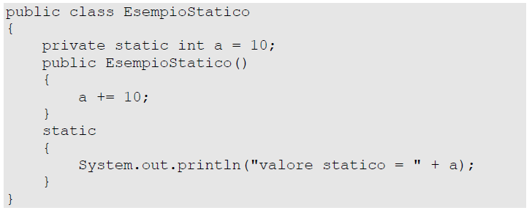
Inizializzatori statici
Istanziamo con la seguente sintassi:
EsempioStatico ogg = new EsempioStatico();
Output: valore statico = 10

Slide 25
Inizializzatori
È possibile inserire in una classe anche più di un inizializzatore statico. Ovviamente, questi verranno eseguiti in maniera sequenziale “dall’alto in basso”.

Slide 26
Inizializzatori d’istanza
Esiste anche un’altra tipologia di inizializzatore, ma non statico. Si chiama inizializzatore d’istanza (instance initializer o object initializer) e si implementa includendo codice in un blocco di parentesi graffe all’interno di una classe.
La sua caratteristica è l'essere eseguito quando viene istanziato un oggetto, prima del costruttore.

Slide 27
Inizializzatori d’istanza
Per esempio, se istanziassimo la precedente classe l’output risultante sarebbe il seguente:
Inizializzatore
Costruttore

Slide 28
Gestione dei package
Un’applicazione può essere composta da molte classi (eventualmente correlate)
Un package è un gruppo di classi che compongono un’unità concettuale
Un package può comprendere più classi
Anche definite in file separati
La dichiarazione del package di appartenenza di una classe ha la forma:
Package <nome_package>;
L’istruzione package deve essere all’inizio del file Java

Slide 29
Gestione dei package: esempio
File Counter.java
package pippo;
public class Counter {
// ….
}
File Esempio.java
package pippo;
public class Esempio {
public static void main(String args[]){
…
}
}

Slide 30
Gestione dei package: esempio
Esiste una corrispondenza biunivoca fra il nome del package e la posizione nel file system delle classi del package
Un package di nome pippo richiede che tutte le sue classi si trovino in una cartella (directory) di nome pippo
Per compilare una classe Counter che fa parte di un package pippo occorre porsi nella cartella superiore a pippo e invocare il compilatore con il percorso completo della classe:
javac pippo/Counter.java
Per eseguire una classe Esempio che fa parte di un package pippo occorre porsi nella cartella superiore a pippo e invocare l’interprete con il nome assoluto della classe:
java pippo.Esempio

Slide 31
Gestione dei package
Sono possibili nomi di package strutturati, come programmi.gestioneClienti
Ogni volta che si usa una classe, Java richiede che venga denotata con il suo nome assoluto:
Programmi.gestioneClienti.AssistenzaClienti
Questo è chiaramente scomodo se il nome è lungo e la classe è usata frequentemente.

Slide 32
Gestione dei package
I package fisicamente sono cartelle (directory).
Dopo aver dichiarato la classe appartenente a questo package, dovremo inserire la classe compilata all’interno di una cartella chiamata gestioneClienti, situata a sua volta all’interno di una cartella chiamata programmi.

Slide 33
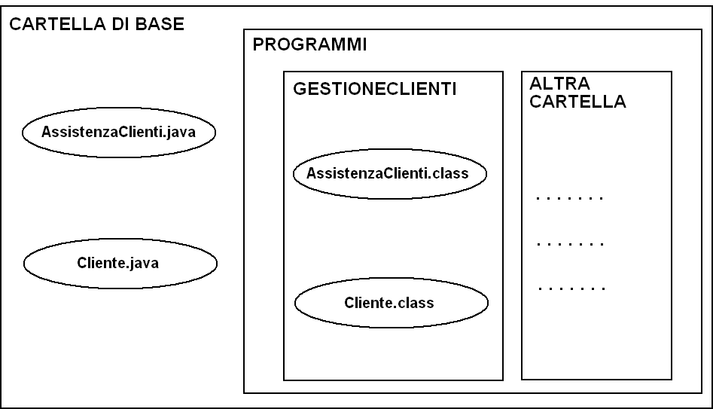
Gestione dei package

Slide 34
Gestione dei package
Il Java Development Kit ci permette comunque di realizzare il giusto inserimento dei file nelle cartelle e la relativa creazione automatica delle cartelle stesse, mediante il comando:
javac –d . AssistenzaClienti.java
Lanciando il suddetto comando dalla cartella di base (dove è situato il file “AssistenzaClienti.java”), verranno automaticamente create le cartelle “programmi” e “gestioneClienti”, ed il file “AssistenzaClienti.class” collocato nella cartella giusta, senza però spostare il file sorgente dalla cartella di base.

Slide 35
Gestione dei package
Se il file in questione contenesse il metodo main(), potremmo mandarlo in esecuzione solo posizionandoci nella cartella di base e lanciando il comando:
java programmi.gestioneClienti.AssistenzaClienti

Slide 36
Importazione di un nome di package
Si introduce il concetto di importazione di un nome per evitare di riscrivere più volte un nome assoluto di una classe:
import java.awt.print.Book;
È possibile scrivere semplicemente Book invece del nome completo
java.awt.print.Book
Per importare tutti i nomi pubblici di un package, si scrive
import java.awt.print.*;

